Slide 1
3시간 · 1대1 · 실습형
공개 가능한 숫자를 실제 화면으로 바꾸는 첫 과정
이번 달 업무 현황
Codex로 나만의
24
8
63%
4
대시보드 만들기
숫자를 정리하고 · 검증하고 · 공개합니다
63%
KPI 4개 · Chart.js 차트 2개 · 필터 · GitHub Pages
최종 결과 · 공개 URL 1개
2026.08

Slide 2
01 · 시작
최종 완료 기준
완주는 생성이 아니라 실행·수정·검증·공개 확인까지입니다.
1
Codex 제작 계획을 읽고 승인한다
2
브라우저에서 대시보드를 실제로 실행한다
졸업 조건
3
data.js의 숫자 한 개를 직접 수정한다
강사의 직접 조작 없이
4
차트·필터·원자료 값을 비교한다
숫자 하나를 바꾸고
다시 공개 URL에서 확인
5
정상 버전을 Git에 저장하고 push한다
6
PC·휴대전화에서 공개 URL을 확인한다
전 과정을 혼자 재현하면 PASS
설치나 공개 URL이 해결되지 않으면 전체 완료로 표시하지 않습니다.
02

Slide 3
01 · 시작
180분 전체 여정
목표→설계→제작→검수→배포를 한 번 연결합니다.
범위
Codex 준비
설계·계획
제작
수정·검수
공개·복습
0–10
10–40
40–70
70–110
110–150
150–180
질문·금지 데이터
앱·전용 폴더
값·단위·출처
첫 브라우저 실행
수치·필터·안전
URL·휴대전화
세 번 멈춰 확인
70분 · 계획 승인
110분 · 첫 실행
180분 · 공개 URL 모바일 확인
현재 단계와 다음 성공 판정을 함께 봅니다.
03

Slide 4
01 · 시작
먼저 지키는 네 가지 데이터 원칙
데이터 범위와 숫자 승인, 공개 여부는 사람이 결정합니다.
01
02
03
04
공개값만
출처·기간·단위
비밀정보 제외
불일치면 중단
교육용 합성값 또는
숫자마다 세 정보를
이름·고객번호·키·토큰
원자료와 화면이 다르면
이미 공개된 수치
같이 적기
원장·미공개 매출
공개하지 않기
공개 중단 조건
기준일·단위·합계·필터 결과 중 하나라도 설명할 수 없으면 “미확인”으로 남깁니다.
AI가 숫자를 보기 좋게 바꿔도 의미와 승인 책임은 사람에게 있습니다.
04

Slide 5
02 · 데이터와 계획
대시보드 데이터 준비표
지표마다 값·단위·기간·출처가 있어야 검증할 수 있습니다.
항목
값
단위
기간
출처
KPI 1
[ ]
명·원·건·%
기준일
문서·공개 통계
KPI 2
[ ]
단위
기준일
출처
KPI 3
[ ]
단위
기준일
출처
KPI 4
[ ]
단위
기준일
출처
차트 1
항목별 값
단위
기간
원자료 위치
차트 2
항목별 값
단위
기간
원자료 위치
빈칸이나 출처 없는 수치는 화면에 넣지 않습니다.
실습 · 본인이 공개 가능한 값으로 표를 완성하세요.
05

Slide 6
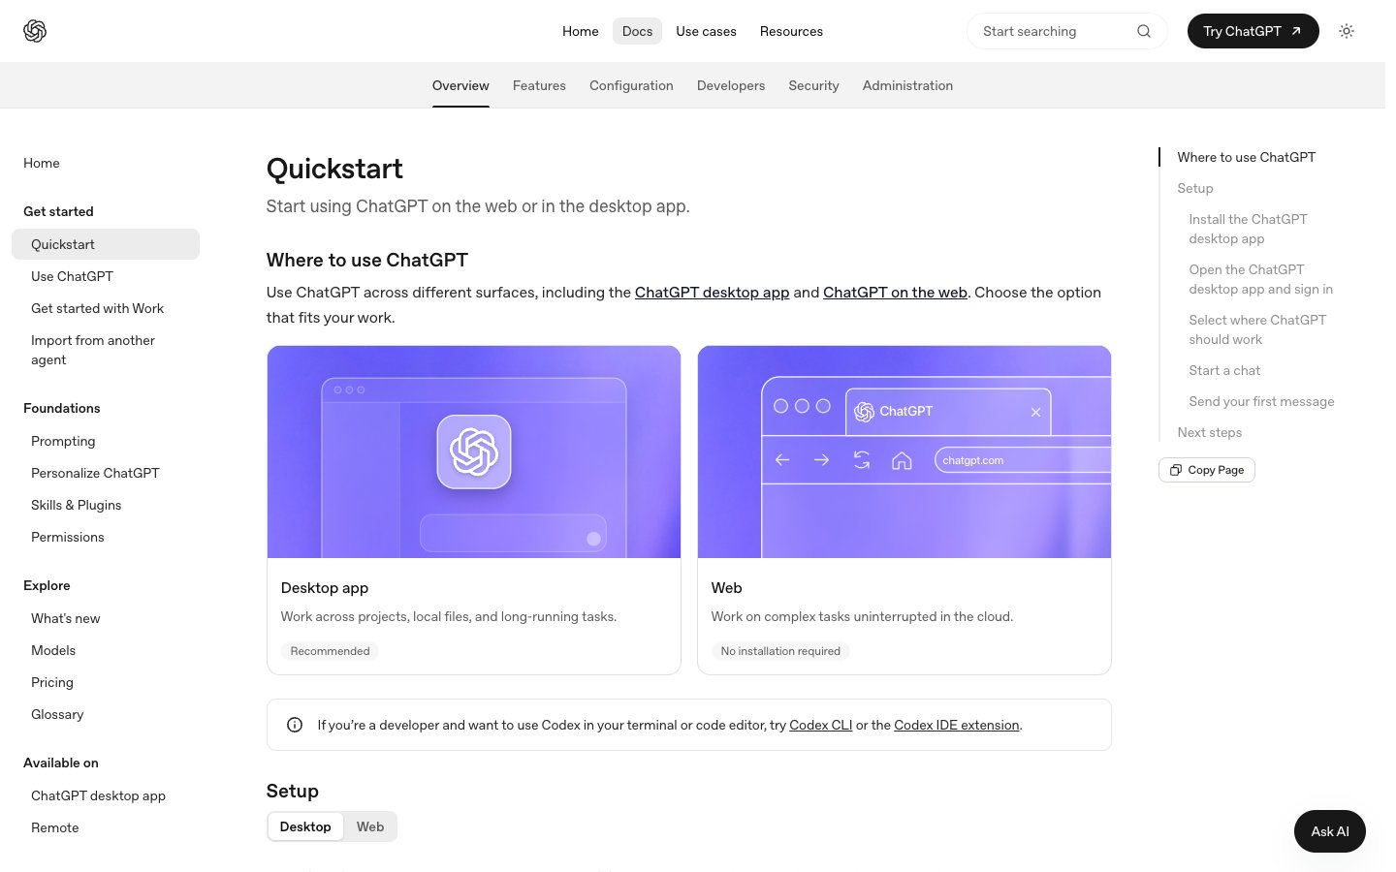
02 · 데이터와 계획
Codex는 폴더 안에서 실제 파일을 만듭니다
전용 폴더를 선택하고 Codex의 New chat에서 시작합니다.
1
공식 앱·본인 로그인
인증 정보는 직접 입력
2
대시보드 전용 폴더
비밀·개인 파일은 제외
3
Codex · New chat
현재 파일 목록부터 확인
정상 화면
의도한 폴더가 보이고 입력 가능
macOS·Windows 모두 같은 순서 · 화면 이름은 수업 당일 재확인
공식 출처 · developers.openai.com/codex/app · 2026-08-28 확인
06

Slide 7
02 · 데이터와 계획
첫 요청은 제작보다 계획과 승인부터
지표·차트·파일 구조·검증 방법을 먼저 확인합니다.
복사해서 시작
공개 가능한 업무 숫자로 1페이지 대시보드를 만들고 싶습니다.
승인 전 네 가지
KPI 4개: [ ]
차트 2개: [ ]
KPI·차트 수가 맞다
기간·단위·출처: [ ]
파일 4개 역할이 보인다
카드·차트·진행 현황·최근 활동·필터 1개를 포함해주세요.
숫자는 data.js에서 수정할 수 있게 분리해주세요.
수치 검증 순서가 있다
아직 만들지 말고 파일·기능·검증·제외 범위를 계획해주세요.
제외 기능이 지켜진다
로그인·DB·실시간 API·개인정보는 제외합니다.
“계획을 승인합니다”
승인 전에는 파일을 만들지 않습니다.
07

Slide 8
03 · 첫 버전 제작
결과물 파일 4개의 역할
파일을 나누면 숫자 수정과 화면 수정을 구분할 수 있습니다.
index.html
styles.css
script.js
data.js
한 화면
화면의 구조
색상과 배치
차트와 필터
숫자와 항목
실제 실행
카드·차트·필터 위치
PC·모바일 모양
표시·계산·상호작용
업무 수정의 시작점
성공 판정
“숫자는 data.js, 모양은 styles.css, 차트 동작은 script.js”라고 구분할 수 있습니다.
한 파일에 전부 섞지 않으면 수정이 쉬워집니다.
08

Slide 9
03 · 첫 버전 제작
첫 버전 실행: 브라우저 최소 구성
예쁜 화면보다 모든 핵심 요소가 실제로 보이는지가 먼저입니다.
업무 대시보드
교육용 예시
완료 업무
진행 중
달성률
이번 주 활동
24건
8건
63%
4건
월별 완료
진행률
기간 필터
이번 달
63%
최근 활동 · 4건
필터를 바꾸면 화면도 변경
성공 · KPI 4개, 차트 2개, 진행·활동·필터가 모두 보입니다.
예시 숫자는 실제 업무 수치가 아닙니다.
09

Slide 10
04 · 수정과 수치 검증
data.js 숫자 수정으로 내 업무에 맞추기
한 항목씩 바꾸고 원자료·카드·차트의 값을 비교합니다.
BEFORE · data.js
AFTER · data.js
브라우저 카드
const kpis = [
const kpis = [
27
{ label: "완료 업무",
{ label: "완료 업무",
건
value: 24, unit: "건" },
value: 27, unit: "건" },
...
...
원자료 = 27
];
24 → 27
];
카드 = 27
교육용 예시 값
한 값만 수정
일치 · PASS
순서
원자료 확인 → data.js 한 값 수정 → 새로고침 → 카드·차트 같은 값 비교
여러 값을 한꺼번에 바꾸지 않습니다.
10

Slide 11
04 · 수정과 수치 검증
차트와 필터는 숫자를 검증하며 연결하기
필터 전후의 합계·범례·단위가 함께 맞아야 합니다.
화면 검증
필터 선택
원자료
카드 합계
27건
항목 수 · 합계
이번 달
기간 · 단위
비교 조건을 기록
기준값을 먼저 계산
카드 합계 = 차트 항목 합계 = 원자료
항목 수
합계
범례
단위
기간
모두 일치하면 PASS
불일치가 있으면 화면을 고치기 전에 원자료와 입력값부터 비교합니다.
11

Slide 12
04 · 수정과 수치 검증
오류는 원인 설명 후 가장 작게 고치기
증상을 기록하고 바꿀 파일을 확인한 뒤 한 부분만 수정합니다.
화면 캡처
같은 조작 재현
원인 설명
파일 확인·승인
재실행·재검증
오류 문구 포함
필터·새로고침
아직 수정하지 않기
정상 부분 유지
수치까지 확인
바로 덮어쓰지 말고 오류 원인과 바꿀 파일을 먼저 설명해주세요.
정상 카드·차트·필터는 유지하고 가장 작은 수정만 제안해주세요.
수정 후 원자료·카드·차트·필터를 다시 비교합니다.
12

Slide 13
05 · 저장과 공개
첫 정상 실행 버전을 Git에 남기기
정상 버전은 다음 수정이 나빠졌을 때 돌아갈 기준점입니다.
정상 실행
commit
돌아갈 기준
첫 정상 실행: KPI 4개·차트 2개·필터 검증 완료
커밋하기 전에 변경 파일 목록을 직접 확인합니다.
13

Slide 14
05 · 저장과 공개
공개 전 개인정보·비밀정보·경로 점검
공개 전에 데이터·비밀·로컬 경로를 다시 검색합니다.
공개 가능
즉시 제외
교육용 합성 데이터
이름·전화·이메일·고객번호
공개 발표값·공개 통계
비밀번호·API 키·토큰·쿠키
범위를 뭉친 비식별 수치
원장·계약 단가·미공개 매출
프로젝트 상대 경로
사용자 홈 경로·사내 주소
출처·단위·기간 확인 완료
하나라도 남으면 게시 중단
검색어 · password · token · key · /Users/ · 고객명 · 미공개
저장소는 공개 원본이므로 파일 목록까지 다시 확인합니다.
14

Slide 15
05 · 저장과 공개
GitHub 저장소에 파일 올리기
원격 저장소에 보이는 파일이 실제 배포의 원본입니다.
전용 폴더
파일 확인
commit · push
GitHub
4개 핵심 파일
비밀정보 0건
정상 버전 전송
원격 파일 열기
성공 판정
index.html · styles.css · script.js · data.js
각 파일을 직접 열기
현재 브랜치와 공개 범위를 확인합니다.
15

Slide 16
05 · 저장과 공개
GitHub Pages로 공개 URL 만들기
브랜치와 게시 폴더를 선택한 뒤 별도 브라우저에서 확인합니다.
1
2
3
4
5
6
Settings
Pages
Deploy from a branch
현재 브랜치
/(root)
Save
게시 원본
공개 URL
선택한 소스 최상단의
https://username.github.io/dashboard/
index.html
별도 브라우저에서 카드·차트·필터 확인
변경 반영은 최대 10분 걸릴 수 있습니다.
공식 출처 · docs.github.com/pages · 2026-08-28 확인
16

Slide 17
06 · 최종 검수와 복습
PC·휴대전화에서 실제 공개 화면 검수
카드·차트·필터가 두 화면에서 읽히고 움직여야 완성입니다.
PASS 5
글자 잘림 없음
가로 스크롤 없음
차트 왜곡 없음
필터가 작동
PC · 전체 비교
수치가 원자료와 일치
모바일 · 넘침 없음
로컬 주소가 아니라 공개 URL에서 검사합니다.
하나라도 실패하면 수정 후 다시 push하고 확인합니다.
17

Slide 18
06 · 최종 검수와 복습
혼자 수정·재배포하는 6단계
숫자 하나를 혼자 바꿔 다시 공개하면 진짜 졸업입니다.
1
원자료와 단위 확인
바꿀 값 1개 선택
2
data.js 수정
한 항목만 변경
완주
3
로컬 실행
카드·차트 반영
내 숫자를 직접 바꾸고
4
수치·필터 검증
원자료와 일치
공개 화면에서 확인했습니다.
5
commit · push
정상 원본 갱신
OpenAI Codex 앱
6
휴대전화 공개 URL
최종 PASS
Chart.js · GitHub Pages
developers.openai.com/codex/app · chartjs.org/docs/latest · docs.github.com/pages
다음 과제 · KPI 하나를 새 값으로 교체해 다시 공개하기
18

